Slide 1
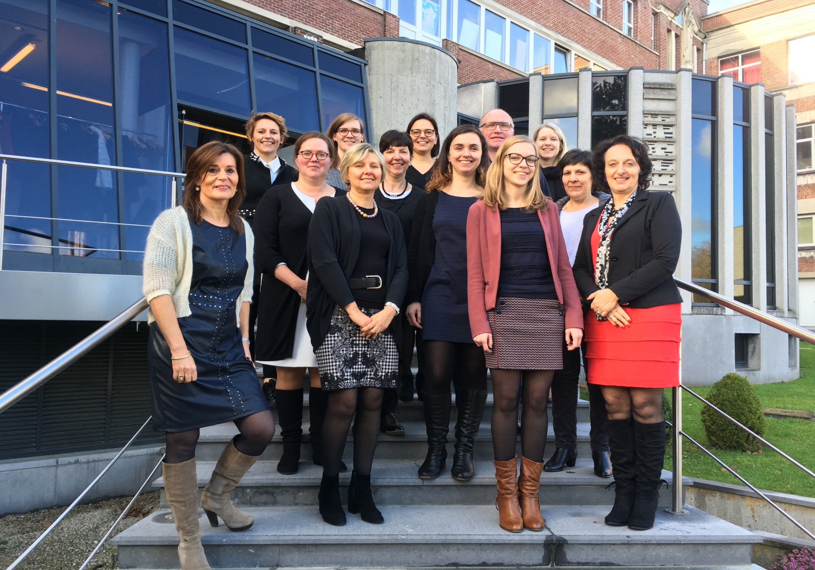
Teamcharter Onthaal Oudenaarde-Ronse

Slide 2
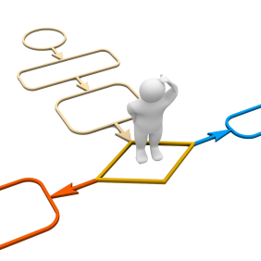
Team Charter
Opdracht - Missie
Prioriteiten -
Ambities
Rollen en
Verwachtingen
Afspraken en
Regels
Persoonlijke Relaties
Notes:
TIM

Slide 3
Onze opdracht is
Betekenisvol werken
Realiseren van de ons toegewezen processen binnen de visie van ons CLB

Slide 4
Onze opdracht :kernproces 1-2-6
KP 1 = Onthalen en toeleiden (onthalen van een vraag door school, ouder, leerling of een derde + vraagverheldering vanuit verschillende invalshoeken,…)
KP2 = Informeren en adviseren (eventueel een advies formuleren, coachen van de vraagsteller, materiaal aanreiken, tips geven in de aanpak van een bepaalde leerling = fase 1 zorgcontinuüm, besluit tot een traject vanuit CLB, toeleiding naar een andere dienst, enz..)
KP6 = Systematisch en beleidsmatig ondersteunen van de school (Fase 0 van zorgcontinuüm - zorgbeleid helpen uitwerken, materiaal aanleveren, aanraden voor projecten, crisisteam samenstellen, afbakening t.o.v. pedagogische begeleiding,..)

Slide 5
Hoe gaan we onze opdracht goed doen
We hebben als team een duidelijke opdracht waarmee we voor de leerling ,ouder en school echt een verschil kunnen maken
Wij hebben een gedeelde visie over hoe wij onze opdracht ingevuld zien en hebben een gezamenlijk beeld van wanneer wij onze opdracht geslaagd vinden
Wat is voor ons team een goed onthaal?
CLB-werking, rechten en plichten toelichten bij een eerste contact
Als we ons eigen gemaakte sjabloon (deels gebaseerd op HGD-intakeformulier) gebruiken en ingevuld krijgen.
Feedback vragen aan onze cliënt na een vraagverheldering/onthaalgesprek
Verwachtingen van leerling,ouder,school,externe partners zijn duidelijk
Wat is voor ons team goede schoolondersteuning?
Als je de positieve gevolgen van school-ondersteunende tussenkomsten ondervindt
in de verhoogde zorg/ consultatief werken.

Slide 6
Ambities
Wat zijn onze gedeelde, lange termijn ambities en hoe geven zij invulling aan de visie en ambities van het CLB?
Deskundigheid behouden op vlak van onthaal, informatieverstrekking en adviseren
Concreet:
Coachen, materiaal aanreiken, tips aanreiken in fase 1, expertise om mensen op weg te helpen, uitgebreide vraagverheldering doen, enz… (en ook hierop inzetten in nascholing)
Het handelingsgerichte samenwerken blijven uitdragen en implementeren in de scholen.
Helikopterperspectief bewaren.
Oog voor kansengroepen en prioritaire doelgroep binnen eigen teamwerking en in de samenwerking met onze scholen
Zo eenduidig en HGD-gewijs mogelijk larsen.
Kwaliteitsbewaking
Notes:
LIEZE
Voor wie en met wie doen we deze opdracht

Slide 7
Wat zijn daarbinnen onze korte termijn doelen voor de komende weken/maanden ?
De scholen tevreden stellen binnen onze nieuwe werking maar om zo ons doel te bereiken: de leerling centraal
Blijven voor ogen houden wie ons cliënteel is (ouders en leerlinge) ; school = partner.
Transparant zijn
Loyaliteit naar collega's van andere team toe
Complementair werken met andere teams
Engagement van iedereen

Slide 8
Opvolging tijdens onthaalfunctie en teamwerking
Regelmatig evalueren en bijsturen vanuit info binnen onthaal om afstemming te vinden
Zo efficiënt mogelijk teamen
Noden om deskundigheid te verhogen
Het team volgt de aanbevelingen, zovafspraken en regelgeving zoals opgenomen in het kwaliteitshandboek en/of FTP; aangevuld met de wekelijkse richtlijnen uit de briefings
Deskundigheid verhogen binnen OLB vraag in onthaal Vorming onderwijskiezer 16 okt 2017
Oog voor prioritaire doelgroep :vorming signaalkaart 13 december 2017

Slide 9
Rollen en verwachtingen
Uitvoerende rol met bepaalde expertise
Kansenbevordering (Nes, Katia)
Buitengewoon Onderwijs (Sophie, Hilde)
Crisis (Nico, Hilde ,Katia)
OLB-kennis (Nico, Hilde, Carine, Nes)
Medische (Daisy, Esmeralde, Monique, Annemie):
Tienerzwangerschappen (Daisy)
Gezondheidsbeleid (Daisy)
Smaakontwikkeling en eetgedrag (beperkter, Daisy)
Zindelijkheid (beperkter, Daisy)
Handelingsgericht werken elk lid van de groep onthaal
HGD traject (Greet)

Slide 10
Coachende rol
Bewaken dat we de casus niet inhoudelijk bespreken maar het proces voor ogen houden (toch voor diegene die naar dispatch gaan. (Sophie)
Bewaken dat dat er af en toe wat luchtigheid is ;-) (Nico)
Teamcoach registreert op dispatchformulier
Coördinerende rol / regelrol :
Tijdsbewaker / overzicht (Daisy)
Nascholing bewaken, waar zitten de noden (Katia)
Items voor directie (Katia)

Slide 11
Leerling- of schoolgerichte rol
Contactpersoon van de school
Contactpersoon in de medische equipe
ZOV interne rol
KP7 :alle medici
KP5 :Carine,Nes
Crisis :Nico,Hilde
KB:Nes
ZOV externe rol
Samen tegen schooluitval: Nico
Radicalisering:Nico
Deeltijds onderwijs: Nes
We moeten bewaken welke kennis en competenties we binnen het team nog moeten opbouwen!
Wie zijn onze belangrijke partners en hoe gaan wij goede relaties met hen opbouwen?
Nieuwe werking naar CAR,HvK
Vraag stellen aan OCJ JRB

Slide 12
Wie wat doet is duidelijk
Het team heeft alle bevoegdheden die nodig zijn om het werk goed te doen
In ons team weet iedereen welke taken hij moet opnemen voor het uitvoeren en het organiseren van de ons toegewezen kernprocessen
De verwachtingen naar elkaar toe zijn duidelijk geformuleerd
Iedereen neemt zijn individuele verantwoordelijkheid op en we spreken er elkaar over aan (rollen bespreken – afspreken – aanspreken)

Slide 13
Afspraken en regels
Afgesproken procedures terug te vinden : FTP 2017-2018 werkgroepen onthaal
Onthaal geeft door als:
Op het onthaalteam beslist wordt dat de casus naar trajecten gaat
Het perspectief van de betrokken partijen duidelijk is
Er een aanzet kan gegeven worden aan team traject welke stappen zouden kunnen worden gezet (nog niets beloven aan school of ouders)
Onthaal en vraagverheldering duidelijk in LARS staan met sjabloon
Wie doet luizen?
Stappenplan is schoolondersteuning
Aanmelding luizen is KP 7 (adm PMW)
Bij multiproblem via onthaal naar traject
Wie doet leerplichtbegeleiding?
Stappenplan is schoolondersteuning
Aanmelding is onthaal en consultatief
Bij multiproblem via onthaal naar traject

Slide 14
Wie maakt V en GV’s, RC tijdens de lestijden, verhoogde kinderbijslag, instap
V en GV trajecter (eindpunt van een traject)
RC en verhoogde kinderbijslag: onthaal kan ook op einde van traject
Vervroegde en verlate instap 1e leerjaar : traject en onthaal casusgebonden
V /GV door onthaler als consensus bereikt is en alle gegevens zijn voorhanden
Wie doet Bijzondere bepalingen:
Onthaalteam (contactpersoon) afgewerkt na kerstvakantie
Op einde van schooljaar proberen evalueren
Welke documenten gebruiken we:
Aanmeldingsformulier: plakken in LARS-tekstveld.
School krijgt ook aanmelding in PDF
HGD- intake-formulier PRODIA: handige leidraad indien richting traject. Word-versie om te gebruiken in Lars-tekstveld (versies op FTP map onthaal)

Slide 15
Wat wordt op onthaalteam gebracht:
Schoolondersteuning en casus
Maximum aantal gesprekken in onthaal: bij vraag tot 3de gesprek bij zelfde kind en zelfde problematiek moet op team onthaal komen ifv eventuele dispatch naar traject (= teambeslissing).
Hoe vraag verhelderen:
HGD intake - krachten; klachten; wat al geprobeerd; attributies; verwachtingen; welk doel;…
Vraagverheldering - daaruit moet duidelijk zijn, moet de trajecter kunnen inschatten wat er te doen staat. Onthaler geeft duidelijke boodschap aan school/ouders/leerling dat trajecter opneemt, maar nog niet wat zal gebeuren.
Voorbeelden van sjabloon vraagverheldering

Slide 16
Sjabloon voor onthaal en vraagverheldering
Welke zorgen , problemen zijn er ? .
Bij wie ?
Hoe vaak ? Hoe erg ?
Wat zou de oorzaak kunnen zijn van deze zorgen , dit probleem ?
Ouders
Lkr
Welke info uit de voorgeschiedenis van het kind zijn belangrijk ifv deze zorgen ?
Wat verwacht u van ons als CLB ?
Wanneer loopt het goed ?
Wat helpt ?
Wat is er al gedaan op fase 0 en 1 ?
Wat heeft dat kind nodig ?
Wat kan school hiervan opnemen , realiseren ?
Wat moet er nog extra gebeuren ?

Slide 17
Sjabloon onthaal en vraagverheldering
Wat is de vraag? (soort?)
LL
SCHOOL
OUDER
Voorgeschiedenis (OLB, ontwikkeling, context, betekenisvolle anderen,..) / inventarisatie kindkenmerken/onderwijs- en opvoedingscontext op verschillende domeinen (leren, werkhouding, cognitief functioneren, socio-emotioneel, ..)
LL
SCHOOL
OUDER
Overzicht krijgen op
Wat gaat goed
(wanneer, hoe vaak, gevolg, invloed,…)
LL
SCHOOL
OUDER
Zorgen
(wanneer, hoe vaak, gevolg, invloed,…)
LL
SCHOOL
OUDER
Mogelijke verklaringen volgens betrokkenen
LL
SCHOOL
OUDER
Wat al geprobeerd en wat was effect
LL
SCHOOL
OUDER
Wensen en verwachtingen tov clb
LL
SCHOOL
OUDER

Slide 18
Sjabloon onthaal en vraagverheldering
Verwachtingen lkr /ouders
Problemen?
Wat loopt er goed?
Gezin/ School/vrije tijd?
Mogelijke verklaringen problemen?
Genomen maatregelen? Wat werkt goed/niet goed?

Slide 19
Sjabloon onthaal en vraagverheldering
Vraagverheldering
Aanwezig:
Aanmelding:
Welke problemen zijn er? Hoe vaak doen ze zich voor? Concrete situaties.
Wat loopt er goed? Hoe komt dit?
Genomen maatregelen
Attributies
Verwachting/hulpvraag
Contextgegevens/relevante voorgeschiedenis
Besluit

Slide 20
Hoe wordt OT voorbereid ,aanmelding :
De leden van team bezorgen naam leerling, school, contactgegevens en
onderwerp lars aan teamcoach voor woensdagmorgen
De leden bereiden onthaal lars voor
Wie als deelnemer in lars toevoegen :
Vadim heeft onthaal en trajectteams in lars deelnemers toegevoegd
Hoe wordt het advies naar team traject geformuleerd:
De onthaler brengt de casus en teamlid noteert in dossier om naar team traject te brengen
Indien de onthaler na het team nog een tussenkomst doet wordt dit vermeld in lars als volgt:
“Interventie,tussenkomst na team”

Slide 21
Enkele kapstokken met minimale gegevens die in Lars-activiteit van het team Onthaal komen:
:
Bespreking op team Onthaal
Schets van de aanmelding
Welke partijen werden reeds betrokken bij de vraagverheldering
Zijn er hypothesen die al dan niet al besproken werden?
Wie zijn de eerste te contacteren personen + contactgegevens
Vraag aan trajecten
Inschatting prioriteit

Slide 22
Afspraken rond gebruik smartschool, leerlingvolgsysteem
Onthaler heeft login, trajecter gebruikt die om in schooldossier te kijken, mailt
via werkmail en sms, sommige trajecters hebben zelf login
Verantwoordelijkheid ligt bij de school/ouders in opvolging van
zorgleerlingen
CLB gaat school ondersteunen in hulpvraag stellen
Data POT, buitengewoon onderwijs vastleggen daarna wordt bekeken wie binnen OT /traject participeert
Afspraken met ondersteuners
Evaluatie waar nodig (loopt niet goed, vraag naar verandering van type, overgang naar ander onderwijsniveau, opleidingsvorm of school op maat)
Afronding (opheffen V of GV)

Slide 23
Vrije consultanten worden opgenomen door onthaalteam
Visie op evaluaties en schoolverlaters buitengewoon onderwijs
zie tekst FTP interne werkgroep Buo
Opvolging zorgplatforms (OT O-R)
Katia Ronse
Carine en Greet Heuvelland
Sophie KBO
Afspraak :uitnodigingen worden in team gebracht en er wordt gekeken
binnen welk team het onderwerp kan opgenomen worden

Slide 24
Opvolging zorgplatforms/netwerking (OT Z-B):
regioverantwoordelijke (Muriel),
doorstroming gebeurt via briefing (OT en TT)
Daisy print overzicht uit vanuit Lars van de te bespreken casussen op woensdagmorgen.
Gebruiken van bom/beamer om tijd te bewaken.
Prioriteren normaal ,dringend
Spontane beurtrol in voorzien van energietoevoer ;-)
Welke ondersteunende instrumenten/tools zijn er beschikbaar om ons te helpen ons werk te doen, competenties, vaardigheden en kennis te ontwikkelen ? Binnen de bibliotheek onderdeel schoolondersteuning aanleggen voor team onthaal

Slide 25
Studiekeuzevragen leerling zesde leerjaar
Klassenraden volgen waar alle leerlingen besproken worden is niet meer van deze tijd. Als CLB doen we trouwens ook geen enkel onderzoek meer; noch enige afname vragenlijst. Vanuit het CLB hebben wij dus geen puzzelstukjes meer aan te brengen in de opmaak van een advies dat sommige scholen willen formuleren. Adviezen (6de leerjaar) formuleren naar zeer specifieke richtingen wordt in meerdere scholen in onze regio ook niet meer gedaan ( men spreekt meer van doorstroom onderwijs of kwalificatieonderwijs)
Deelname klassenraden zou zich moeten kunnen beperken tot een overleg met de school over die leerlingen (het 6de leerjaar) waar een zorgoverdracht nodig is of waar “zorg” het keuzeproces echt bemoeilijkt. Betreft dit leerlingen waar een traject lopende is, dan is het logisch dat de trajecter dit overleg op zich neemt (geïntegreerd binnen zijn traject); daar waar geen traject lopende is, is de onthaler aan zet.
Systematisch adviesgesprekken naar ouders bijwonen samen met de leerkracht is ook verleden tijd. Ook hier dient een selectie gemaakt te worden. Trajecters nemen dit op binnen hun traject; onthalers nemen de overige op zich.
Ouders / leerlingen die specifieke vragen hebben over richtingen kunnen individueel terecht bij de clb medewerker. Ook hier dezelfde opsplitsing tussen onthaal en trajecten. Oudercontacten bijwonen van leerlingen waar geen traject mee lopende is, is dus voor de onthaler .
Mocht de onthaler nu vaststellen tijdens zijn eerste gesprek met leerkracht/ ouder dat het keuzeproces bij de leerling echt muurvast zit en niet kan worden opgelost met een bijkomend gesprek, maar echt om een keuzebegeleiding/keuzetraject vraagt is er uiteraard een dispatch naar trajecten.

Slide 26
Het team is goed geregeld
We nemen beslissingen via het werkingsprincipe: iedereen heeft initiatiefrecht mits adviesplicht bij belanghebbenden en experten, maar niet de plicht om het advies te volgen tenzij een principieel bezwaar)
Het team heeft zinvol overleg en iedereen is op elkaar afgestemd
Het team krijgt feedback en is er op uit om continu te verbeteren
We vertrouwen elkaar
Er is open communicatie

Slide 27
Persoonlijke relaties
Ons team werkt veilig en professioneel samen
Diversiteit en authenticiteit wordt in ons team gewaardeerd
We durven elkaar feedback geven in de casussen waarin ondersteuning gevraagd wordt en de casussen die op dispatch komen.
We ondersteunen elkaar in het geregeld krijgen van het onthaal op onze scholen
We zorgen ervoor dat overlegmomenten kunnen overgenomen worden binnen team als onze agenda het mogelijk maakt
Om elkaar beter te kennen doen we aan teambuilding(resto en bowling ,yoga)
In ons team ondersteunen we elkaar professioneel maar ook persoonlijk
Notes:
LIEZE

Slide 28
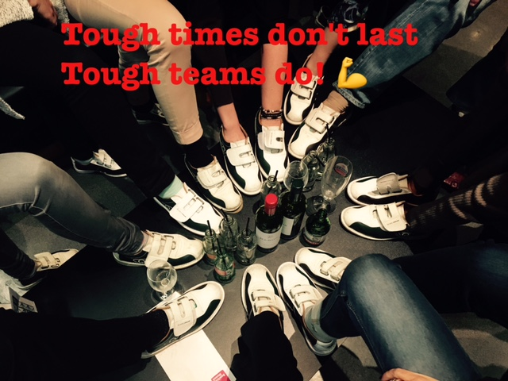
Notes:
Bespreek in kleine groepjes : wat voor soort autonomie heb je ervaren ? Waarin kon je autonoom zijn ? Hoe zou je die kunnen omschrijven ? Omschrijf kort elke vorm van autonomie die je ontdekt, op 1 grote post-it, kaart, ...

